Slide 1
CURSO BÁSICO DE UMBANDA E MEDIUNIDADE – AULA 05
Casa de Umbanda União

Slide 2
SINCRETISMO AFRO-CATÓLICO
Casa de Umbanda União

Slide 3
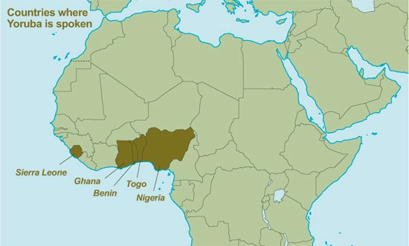
Iorubás

Slide 4
“Léo Frabenius é o primeiro a declarar, em 1910, que a religião dos iorubás tal como se apresenta atualmente só gradativamente tornou-se homogênea. Sua uniformidade é o resultado de adaptações e amálgamas progressivos de crenças vindas de várias direções. Atualmente, setenta anos depois, ainda não há, em todos os pontos do território chamado Iorubá, um panteão dos orixás bem hierarquizado, único e idêntico. As variações locais demonstram que certos orixás, que ocupam uma posição dominante em alguns lugares, estão totalmente ausentes em outros”. Orixás – Pierre Verger, pág. 08

Slide 5
“As variações locais demonstram que certos orixás, que ocupam uma posição dominante em alguns lugares, estão totalmente ausentes em outros. O culto de Xangô, que ocupa o primeiro lugar em Oyó, é oficialmente inexistente em Ifé, onde um deus local, Oramfé, está em seu lugar com o poder do travão. Oxum, cujo culto é muito marcante na região de Ijexá, é totalmente ausente na região de Egbá. Iemanjá, que é soberana na região de Egbá, não é sequer conhecida da região de Ijexá. A posição de todos estes orixás é profundamente dependente da história da cidade onde figuram como protetores”. Orixás – Pierre Verger, pág. 08

Slide 6
Sincretismo:
Fusão de diferentes cultos ou doutrinas religiosas, com reinterpretação de seus elementos.

Slide 7
Sincretismo
“Na realidade, não desconfiavam que o que eles cantavam, no decorrer de tais reuniões, eram preces e louvações a seus orixás, a seus vodun, a seus inkissi. Quando precisavam justificar o sentido dos seus cantos, os escravos declaravam que louvavam, nas suas línguas, os santos do paraíso. Na Verdade, o que eles pediam era ajuda e proteção aos seus próprios deuses.” Orixás – Pierre Verger, pág. 16

Slide 8
Sincretismo
“É difícil precisar o momento exato em que esse sincretismo se estabeleceu. Parece ter-se baseado, de maneira geral, sobre detalhes das estampas religiosas que poderiam lembrar certas características dos deuses africanos”. Orixás – Pierre Verger, pág. 16

Slide 9
“Pode parecer estranho, à primeira vista, que Xangô, deus do trovão, violento e viril tenha sido comparado a São Jerônimo, representado por um ancião calvo e inclinado sobre velhos livros, mas que é freqüentemente acompanhado, em suas imagens, por um leão docilmente deitado a seus pés. E como o leão é um dos símbolos de realeza entre os iorubás, são Jerônimo foi comparado a Xangô, o terceiro soberano dessa nação”. Orixás – Pierre Verger, pág. 16

Slide 10
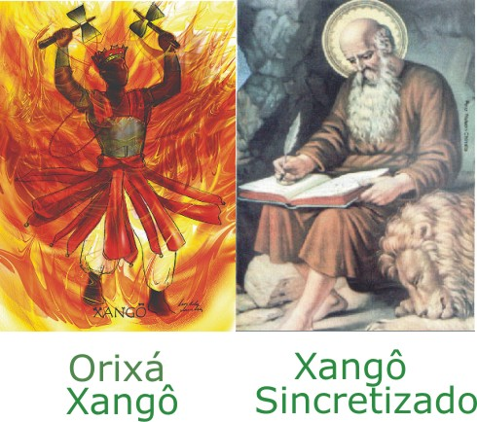

Slide 11
“A aproximação entre Obaluaê e São Lázaro é mais evidente, pois o primeiro é o deus da varíola e o corpo do segundo é representado coberto de feridas e abscessos”. Orixás – Pierre Verger, pág. 16

Slide 12
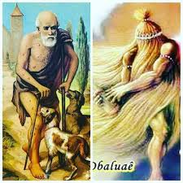

Slide 13
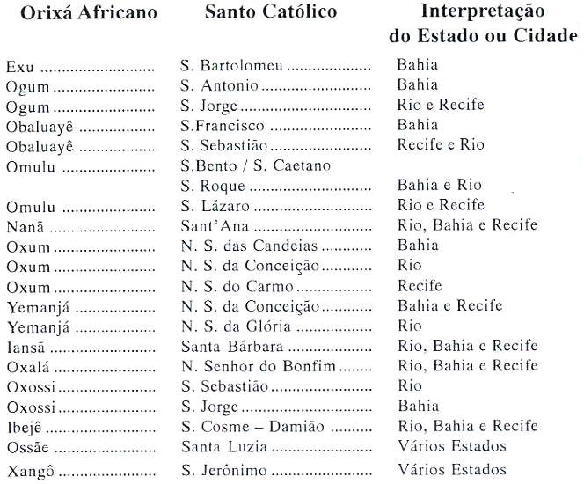
O sincretismo se deu de formas diferentes em partes diferentes do Brasil.

Slide 14
Em nossa casa, o sincretismo é entendido desta maneira:
Oxalá (Jesus); Ogum (São Jorge); Oxóssi (São Sebastião); Xangô (São Jerônimo); Iemanjá (Nossa Senhora dos Navegantes); Oxum (Nossa Senhora Aparecida); Iansã (Santa Bárbara).

Slide 15
Ponto sobre sincretismo na Umbanda:
https://www.youtube.com/watch?v=pK14znNXDiw

